Slide 1


PREFEITURA MUNICIPAL DE SEROPEDICA
Rua Maria Lourenço, 18 Fazenda Caxias
Republica do por haver incorreção - Boletim Oficial do Município de Seropédica - Edição Extra n° 1788 - Ano VII 25 de julho ^{de 2024 (Quinta-Feira)}
Decreto N° 2700 de 24 de julho, 2024
Abre crédito suplementar no valor total de R $675.000,00, para fins que se especifica e da outras providências.
O PREFEITO MUNICIPAL, no uso de suas atribuições legais, constitucionais e de acordo com o que Ihe confere o art. 8º da
LEI N° 823/2023 datada de 21/12/2023, publicada em 21/12/2023
D E C R E T A:
Artigo 1º - Fica aberto crédito suplementar as seguintes dotações
Datasões Suplementadas
PREFEITURA MUNICIPAL DE SEROPEDICA
01.06 | Secretária Municipal de Administração
2.802 | Manutenção e Operacionalizacão das Unidades Administrativas
3.3.9.0.39.05 | DEMAIS SERVICOS DE TERCEIROS - PESSOA JURÍDICA | Recursos não Vinculados de Imposto | 50.000,00
 | Total do Projeto I Atividade R$ |  | 50.000,00
 | Total da Unidade R$ |  | 50.000,00
01.09 | Secretaria Municipal de Educação
2.067 | Uniformes, Material Permanente, Obras e Instalações, Material Didático e de DistribuiCão Gratuita - QSE
3.3.9.0.39.05 | DEMAIS SERVICOS DE TERCEIROS - PESSOA JURÍDICA Salário- Educacão |  | 300000,00
 | Total do Projeto / Atividade R$ |  | 300.000,00
2.808 | Manutenção e ODeracionalizaCão das Unidades Administrativas
3.3.9.0.30.03 | OUTROS MATERMAIS DE CONS UMO Recursos de Impostos Vinculados Ed |  | 325.000,00
 | Total do Projeto / Atividade R$ |  | 325.000,00
 | Total da Unidade R$ |  | 625.000,00
 | Valor Total Suplementado R$ |  | 675.000,00
Artigo 2º - As despesas decorrentes da abertura do presente crédito suplementar, serão cobertas com recursos de que trata o Artigo 43 parágrafo 1º da Lei Federal N° 4.320/64, Inciso UI.
Inciso: ll - Excesso de Arrecadação: III - Anulação de Dotação
R$675.000,00 5675.000,00
Dotações Anuladas
PREFEITURA MUNICIPAL DE SEROPEDICA
01.09 | Secretaria Municipal de Educaçào
2.067 | Uniformes, Material Permanente, Obras e Instalações, Material Didático e de Distribuição Gratuita - QSE
3.3.9.0.32.00 | MATERIAL DE DISTRIBUICAO GRATUITA Salário- Educação | 300.000,00
 | Total do Projeto / Atividade R$ | 300.000,00
2.808 | Manutenção e Operacionalizacão das Unidades Administrativas
3.1.9.0.13.04 | Obrigações Patronais Regime Próprio de Previdência Recursos de Impostos Vinculados Ed | 325.000,00
 | Total do Projeto / Atividade R$ | 325.000,00
01.31 | Total da Unidade R$ Sec retária Municipal de Cultura e Turiemo | 625.000,00
 | Servaux | °ágina de 2

Slide 2

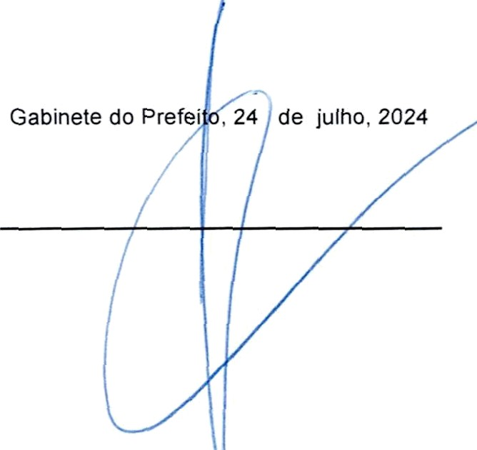
PREFEITURA MUNICIPAL DE SEROPEDICA
Rua Maria Lourenço, 18 Fazenda Caxias
Dotaçôes Anuladas
PREFEITURA MUNICIPAL DE SEROPEDICA
01.31 | Secretaria Municipal de Cultura e Turismo
2.896 | Polo Cultural de Seropédica
4.4.9.0.52.00 | EQUIPAMENTOS E MATERIAL PERMANENTE | Recursos não Vinculados de Imposto | 50.000.00
 |  | Total do Projeto / Atividade R$ | 50.000,00
 |  | Total da Unidade R$ | 50.000,00
 |  | Valor Total Anulado R$ | 675.000,00
Artigo 3º -
Revogadas as disposições em contrário. Publique-se, afixe-se e cumpra-se
Servaux
Página 2 ae 2

